Slide 1
Voor we echt beginnen…
De lessenserie is onderdeel van een wetenschappelijk onderzoek. Daarom is een ‘nulmeting’ (je antwoorden op een vragenlijst vooraf) nodig. Dank voor je inbreng!
Vul de vragenlijst in.
!! Belangrijk: doe het ALLEEN. Je kunt het niet ‘fout’ doen.

Slide 2
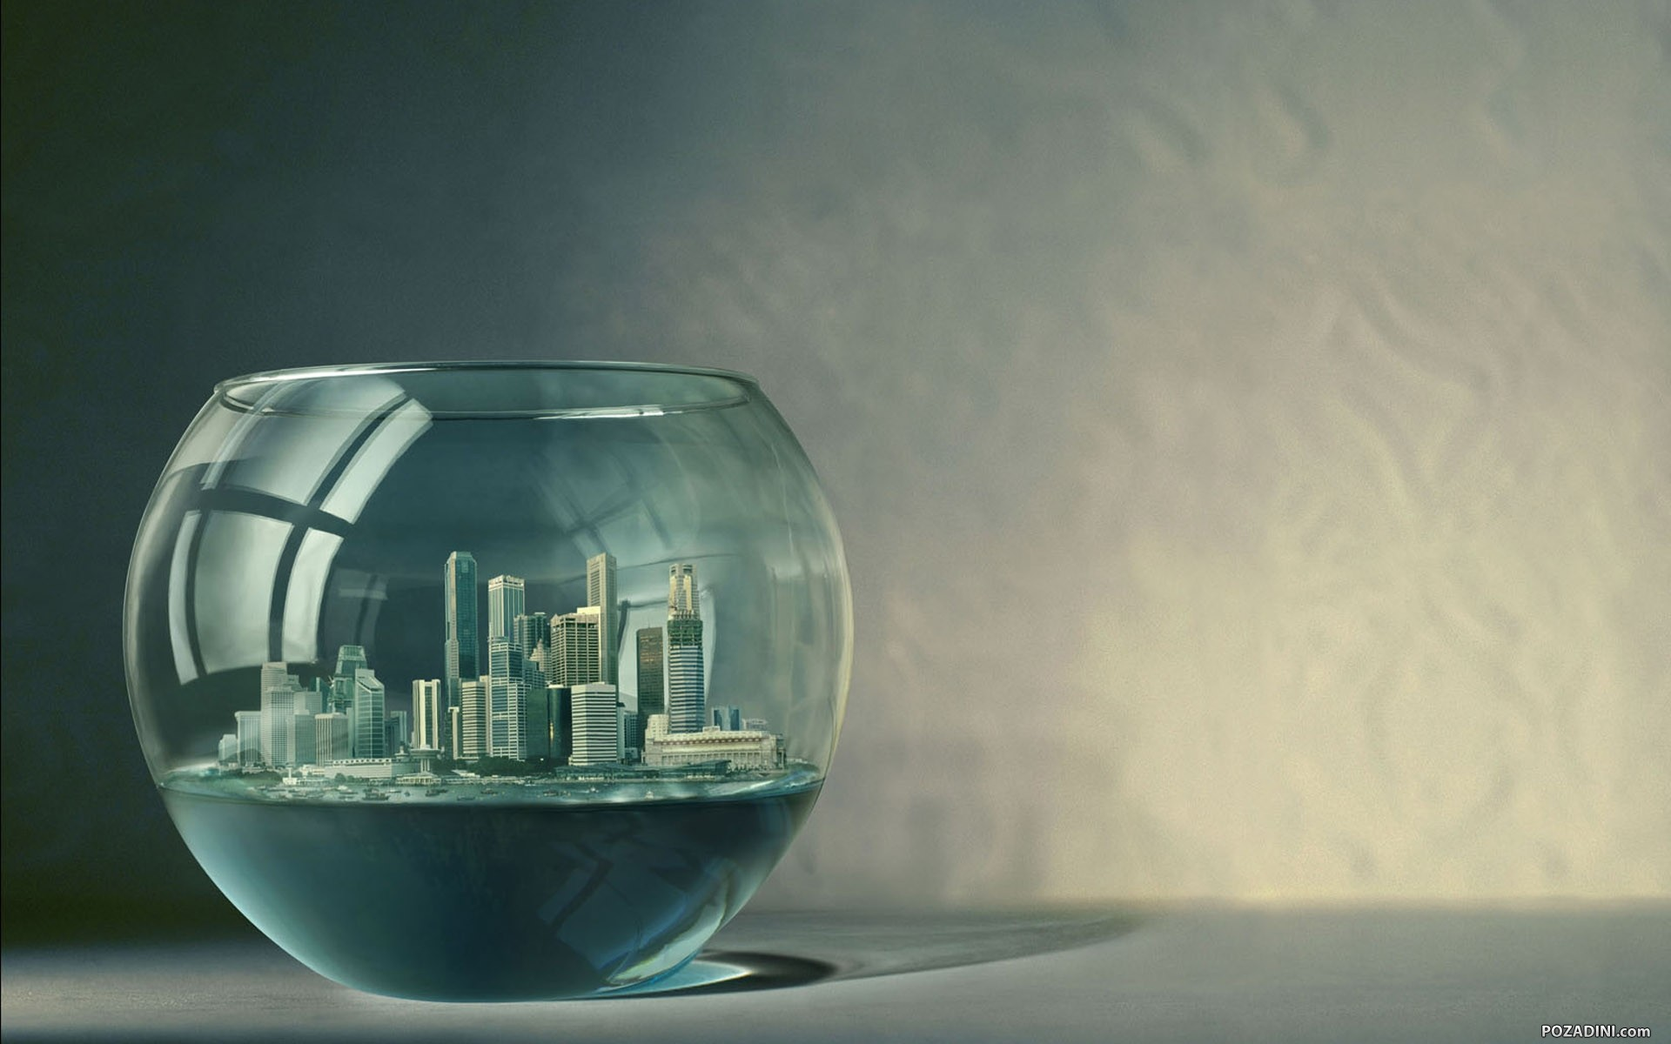
Lessenserie
Scenario’s voor de stad van de toekomst
Les 1

Slide 3
Agenda
Doel en aanpak van de serie
Aan de slag: keuzeopdracht
Nabespreken van de keuzeopdracht
Huiswerk

Slide 4
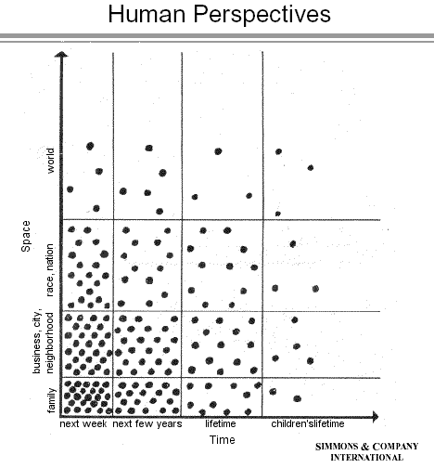
Bron: Club van Rome (1972), Grenzen aan groei
Notes:
Elk stipje staat voor een eenheid aandacht die we geven. De boodschap van deze figuur is: nabij in tijd (next week) en ruimte (family) krijgt de meeste aandacht.

Slide 5
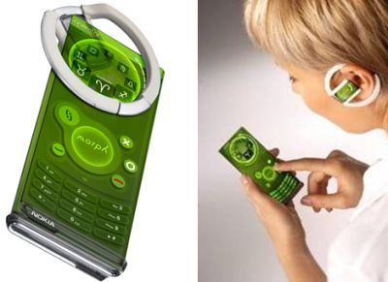
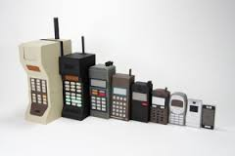
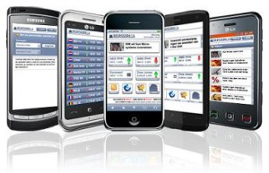
Breder perspectief: tijd
Toen:
Nu
Straks…
https://www.youtube.com/watch?v=0u0RQk2Z1-o
Notes:
Het filmpje toont mensen die in 1999 zeggen niets in de mobiele telefoon te zien. Weldenkende mensen, die in alle redelijkheid denken dat het anders gaat lopen dan later blijkt. Dat kan dus prima. Als deze mensen niet waren overvallen met de camera maar er bewust en met de juiste kennis over na hadden kunnen denken, dan was er wellicht anders geantwoord.
In deze lessenserie gaan we de natuurlijke neiging tot vanuit-het-hier-en-nu-denken, navelstaren, wat oprekken: we gaan verder in de tijd denken. Het verder in de ruimte denken hoort er telkens ook bij, want dat is aardrijkskunde, maar daar komen we later in dia 8 op terug. Het plaatje van de duiven op het bord, onderaan bij ‘straks’, is gekozen omdat het meerdere routes aangeeft (links, rechtdoor, rechts): meerdere scenario’s en ook omdat er altijd tegenbewegingen zijn te zien bij trends, dus er zijn altijd ook mensen die terug willen naar communicatie via de postduif.

Slide 6
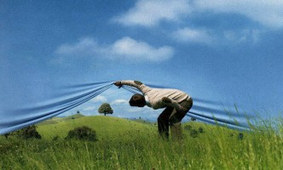
Denken over de toekomst
Veel van de toekomst is onbekend;
Maar tegelijk is er ook veel betrouwbare kennis;
Die bestaande kennis gaan we benutten om te leren denken in scenario’s;
Vervolgens maken we hier creatieve beelden bij; hoe ziet een scenario er dan concreet uit?
Tenslotte de vraag: welk toekomstscenario lijkt jou wenselijk en waarom?
Notes:
Metafoor van decor voor scenariobeeld: je moet het concreet en zichtbaar maken en de relativiteit ervan kennen: ‘achter jouw decor zitten andere opties’.

Slide 7
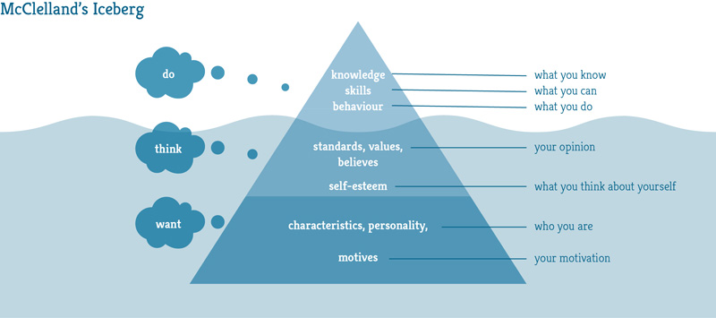
Wat is er nodig?
Kennis
Vaardigheden
Jouw denken: ideeen, beelden, vragen
  Mc Clelland’s IJsberg
Kennis
en
Vaardigheden
Jouw
- Kennis
Ideeën
Vragen
Waarden
Notes:
Met dit model wil ik aangeven dat we meer dan (belangrijke!) kennis en vaardigheden nodig hebben: de serie vraagt ook om de creatieve, met kennis en gevoel geladen beelden van de leerling, plus achterliggende redeneringen en waarden. Die minder zichtbare invloeden (onder de waterspiegel) sturen vaak impliciet, we gaan die expliciteren.

Slide 8
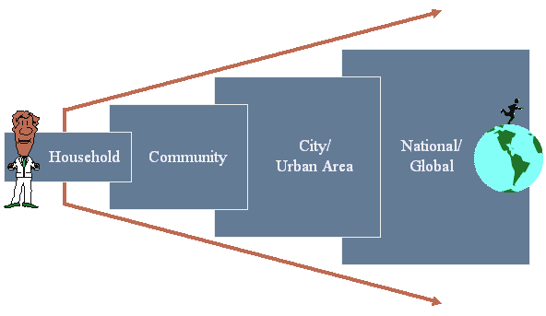
Breder perspectief: ruimte
In de lessenserie bestuderen we trends die op verschillende schaalniveaus invloed hebben.
Stad van de toekomst:
verbonden met
verschillende schaalniveaus

Slide 9
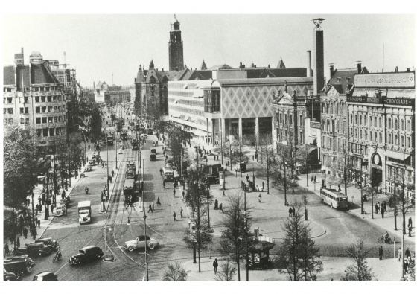
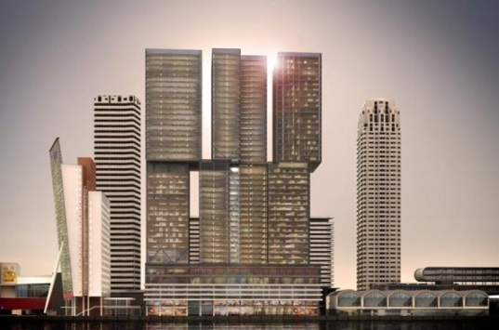

Centrale thema: stad van de toekomst
Toen:
Nu
Straks…
Je einddoel: een advies
aan de burgemeester
van de stad
van de toekomst
Notes:
Foto links: Rotterdam 1940 (coolsingel), middel Koolhaas’ De Rotterdammer, verticale stad. In deze lessenserie gaan we de natuurlijke neiging tot navelstaren oprekken: we gaan verder in de tijd denken. In Futures education noemen ze dit ‘thinking in extended timelines’: je bent via je grootouders makkelijk met het linkerplaatje verbonden en via je kleinkinderen met het vraagteken rechts.

Slide 10
2. keuzeopdracht
Maak een keuze:
Interview in drietallen: zie werkblad 1
Bronnenstudie: zie werkblad 2
Creatief met toekomst: zie werkblad 3

Slide 11
3. Nabespreking
Wat levert dit op?
Aan informatie/kennis?
Aan creatieve ideeën?
Aan helderheid over waarden/ wat je belangrijk vindt?
4. Huiswerk:
lees de 3 A4-tjes met toekomstverkenningen;
Selecteer een optimistisch element van de geschetste toekomsten;
Selecteer een pessimistisch element van de geschetste toekomsten;
Bedenk wat het voor de bewoners van de stad van de toekomst betekent, als de bij 2 en 3 gekozen elementen waarheid worden.

